Slide 1
Tema: №5 Demirbeton we beton plitalardan örtügiň gurnama konstruksiýasy
Sapagyň meýilnamasy:
1. Örtügiň gurnama konstruksiýasy.
2. Örtügiň gurnama konstruksiýasynyň gurluşyk tehnologiýasy.
3. Örtügiň gurnama konstruksiýasynyň esasy aýratynlyklary.

Slide 2
1. Örtügiň gurnama konstruksiýasy.
Demirbeton we beton plitalaryň gurnama konstruksiýalarynyň taýýarlaýyşy ýönekeý we öndürýän zawodyň enjamynyň bolan tehnologiýasyna degişli bolýar.
Ýazylýan plitanyň mehaniki serişdelerine degişlilikde, kabul edilýän berklige minimal material harajady, işe ukyplylygy, ygtybarly, minimal bahada bolmaly.
Beton örtükli gurnama plitalary ýer gatlagynyň ýaramaz gidrologiki şertlerinde awtomobil ýollarynda ulanylýar, şäher köçelerde, önümçilik kärhanalaryna barýan ýollarda we tebigy resurslaryň ýerleşýän ýerinde hem-de wagtlaýyn ýollarda we sementbeton garyndynyň daşamasyny mümkin bolmadyk ýerlerde.

Slide 3
Gurnama örtügi ulanmagyň esasy ukyplylygy şu aşakdakylardan ybaratdyr:
- ýylyň dowamynda plitany taýýarlamak boýunça we örtügiň gurluşyk işlerini alyp barmak mümkinçiligi ýokarydyr;
- şol bir konstruksiýany zerur bolan ýagdaýynda köp gezekleýin ulanmak;
- industrial usul esasynda taýýarlamak;
- örtügiň gurluşygy tamamlanandan soňra hereketi ýola gaýmak;
- beýleki guýma örtükli plitalardan tapawutlylykda bejergisi ýönekeýdir;
- çyzykly we beýleki işleriň zähmet göwrümi azdyr;
- gurnama örtükleriň kemçiligi şu aşakdakylardan ybaratdyr:-gurluşygyň tehnologiýasy kyň; - sepleriň sany köp bolmagy; - plitalary goýmak üçin enjamlar we ýörüte ýokary öndürijilikli ulaglaryň ýoklygy sebäpli zähmet öndürijiligi pesligi bilen; - analogiki ölçegli guýma örtükler bilen deňeşdirilende plitalardaky armaturalaryň sarp edilişi köpdür.

Slide 4
Gurnama örtükli plitalaryň taýýarlanyşy gönüburçly, kwadrat we alty burçly ölçegli ýagny 1,0-den 12,0m-e galyňlygy bolsa 12.....14 sm-e öňünden dartylan armaturaly we 16......18 ýönekeý armaturaly tablisada berlen.
Hereket döwründe plitalaryň durnuklylygyny ýokarlandyrmaga ymtylmak we esas bilen plitanyň bilelikde işleýşini üpjün etmek üçin plitanyň direginiň dürli şekili bolmagy, ýagny olar: tekiz, gapdal diregli, gapyrga şekilli, öýjükli.
Hereketiň ýygylygyna baglylykda gurnama plitalaryň örtügi gatnaw böleginiň doly inine tutuşlaýyn ýa-da bölekýein

Slide 5
Ýol örtüginiň gurnama plitasynyň häsiýetnamasy.
Plitanyň görnüşi | Plitanyň ölçegi, metr | Plitanyň massasy, tonna | Plitanyň 1 m² material harajady |  | Hahaplanan ýüklenme, tekere, ts
 |  |  | Beton, m³ | Armatura, tonna
Tutuşlaýyn direg bölekli | 1,75´1,5´0,13 2,0´2,0´0,17 3,0´1,75´0,15 | 0,85 1,7 1,9 | 0,13;0,13 0,17 0,17 0,15;0,15 | 11,0; 7,5 16,5 11,5 14,5; 10,0 | 4/3; 3/2 16/10 10/5 10,5; 5,3
Gözenekli | 2,5´1,0´0,16 3´1,5´0,25 | 0,7 1,8 | 0,11 0,16 | 12,2 15,4 | 7/4 18/12
Öňünden dartylan armaruraly | 6,0´2,0´0,14 6,0´1,5´0,14 | 4,2 3,15 | 0,14 0,14 | 9,8 10,3 | 18/12 18/12
Sanawjyda hasaplanan ýüklenme emeli esasdaky, maýdalawjyda bolsa hykyky bolan toprak esasda .

Slide 6
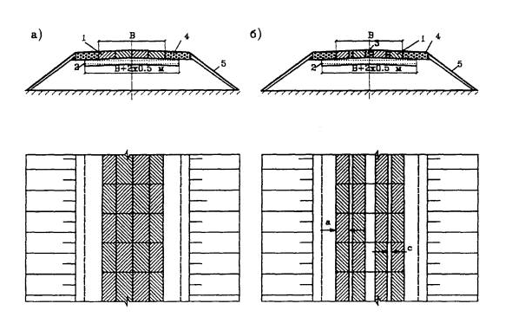
а – tutuşlaýyn örtük;
b - iki bölekli örtük;
1 -gurnama örtügiň plitasy;
2 - esas;
3 – ýuwulan çagyl (çagyl);
4 – ýol gyrany berkitmek;
5 -ösüş gatlakly toprak;
ç – teker geçirijiniň ini;
Surat. Gurnama örtügiň konstruksiýasynyň shemasy:

Slide 7
2. Örtügiň gurnama konstruksiýasynyň gurluşyk tehnologiýasy.
Plitany goýmaklygyň hiliniň derejesi taýýar örtügiň ulag-ulanylyş görkezijilerine baglydyr. Plitany goýmaklyk boýunça önümçilik tehnologiýasy şu aşakdaky talaplary göz öňünde tutulýar:
1. Örtügiň üstü berlen eňňitlige deň bolmalydyr;
2. Her plita esasyň üst gatlagynyň hemme ýerine daýanmaly;
3. Sepleriň ini we plitalaryň birigen aralygy normatiwiň talaplaryna baglylykda bolmaly.

Slide 8
Plitalary çäge-çagyl garyndyly esasda hem ýazmak bolar we mundan başgada topragyň, şepbeşik material bilen işlenen.
Deňlenýän gatlak hökmünde, ýagny plitalaryň dykyz sepleşdirmegi üpjün etmek üçin we esasyň üstüne ýuka çägelisement garyndyny ýazýarlar 1:10 ýa-da çägelisement ergini.
Plitalaryň arasynyň çykyş bölegi 3mm-den uly bolmaly däl. Örtügiň ini 6,0; 7,0; 8,0m keseligine setirleýin plitanyň uzynlygyna görä ýoluň okyna paralellikde ornaşdyrylýar.
Keseleýin sepleri 2/3 çuňlukda çägesement ergini bilen doldurylýar.

Slide 9
Sepleri bolsa doly çuňlugyna mastikalar bilen doldurylýar.
Eger, ýagny gurnama plitalary çäge esasda ornaşdyrylsa, onda agyr ulagyň hereketinde çäge çökmegi mümkin.
Şonuň üçin çäge esasyň üstüne geotekstil ýazylýar, ýagny çägäniň çökmeginiň öňüni almak bilen çäklenmän ýol düşeginiň hemme konstruksiýasynyň durnuklylygyny ýokarlandyrýar.

Slide 10
Gurnama örtügiň gurluşygy ýerine ýetirilende indiki işleri alnyp barylýar:
- gruntowkany ergin bitum bilen çalamak ýa-da plitalaryň gyralaryny bitum emmulsiýa bilen;
- esasyň ýokarky gatlagyny ýa-da tekizlenýän esasyň gatlagyny meýilleşdirmek;
- plitany ýazmak;
- birikmeleri berçinlemek we sepleri doldurmak;

Slide 11
Gurnama örtügiň gurluşygy, düzgün esasynda , bir stadiýada alnyp barylmaly. Şonda-da, awtoulaglaryň geçmegi zerur bolan ýagdaýynda, taslama baglylykda iki stadiýaly gurluşygy rugsat berilýär.
Iki stadiýaly gurluşykda onuň birinji stadiýasynda plitalary ýer gatlagynda ornaşdyrylýar ýa-da esasda, styklaryny berçinlemeýärler, sepleri doldurylmaýar, ýol gyrany we ýapgytlygyny berkidilmeýär.
Ikinji stadiýada plitalary täzeden talaba laýyklykda ornaşdyryp defektli plitany hem çalyşýarlar.

Slide 12
Plitalary ýazmagy strelkaly kranlaryň kömegi bilen amala aşyrylýar.
Krany saýlamak strelkalarynyň öndürijiligi boýunça alnyp barylýar.
Kranyň üýk göterijiligi bir plitanyň massasyna baglylykda goşmaça (20..40 %).
Öndürijiligini ýokarlandyrmagy üçin kranyň manýowrynyň bahasyna degişlidir, şonuň üçin kranyň enjamyny saýlanylanda köplenç awtomobil kranlary ulanýarlar

Slide 13
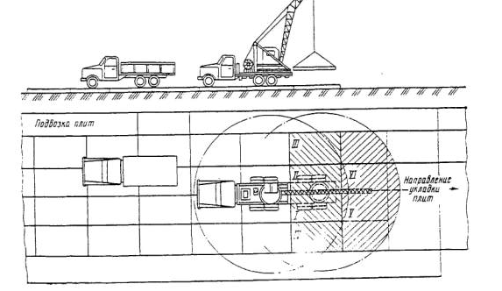

Slide 14
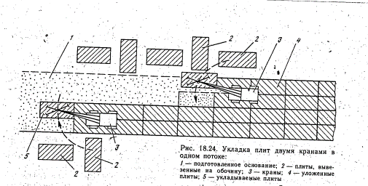
Örtükdäki gurnama plitalaryny ornaşdyrylyş shemasy:
I…VI- plitany ornaşdyrmagyň yzygiderliligi.
1- esasyny taýýarlamak; 2- plitalar; 3- kranlar; 4-ýazylan plitalar; 5-ýazylyp duran plitalat.

Slide 15
Plitalary ornaşdyrmagyň iki tehnologiki usullary tapawutlandyrylýar: “tekerlli” ýa-da ştabelli, ýagny ýol gyrada ýerleşdirilen.
1. Ilki bilen plitalary ornaşdyrylýar, ýagny örtügiň okuna sepleşýänini soňra bolsa gyrakylaryny.
2. Öndürijiligini ýokarlandyrmak üçin we plitalaryň ornaşdyrylyşynda kranlary ýörüteleşdirilen tutumlar bilen doldurulýar, ýagny olaryň kömegi bilen plitalary gorizontal ýagdaýda üpjün etmek esasa ugrukdyrylan wagtynda.

